Slide 1


2016公共運輸旅運規劃服務實務研討會
旅運規劃很簡單-五縣市比較告訴你
景翊科技 陳怡君 經理
5/18/2016

Slide 2
Contents
1
旅運規劃是甚麼？
2
實務應用放大鏡！
3
同中求異的運算邏輯
4
有沒有好點子？
2

Slide 3
透過A(起點/路線)的可行點， 結合B(迄點/路線)的可行點， 查詢兩點/路線之間的所有可行路線，藉以取得相關的旅運規劃。

Slide 4
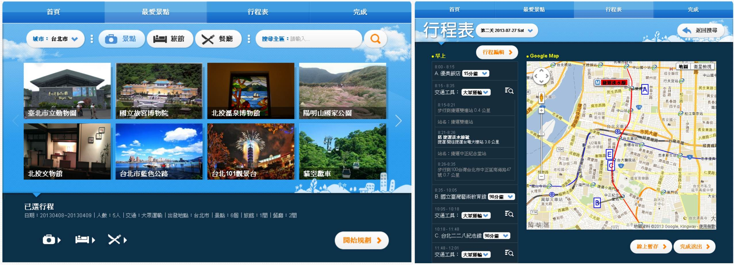
常見的旅運查詢方式
選擇查詢條件
方案結果產出

Slide 5


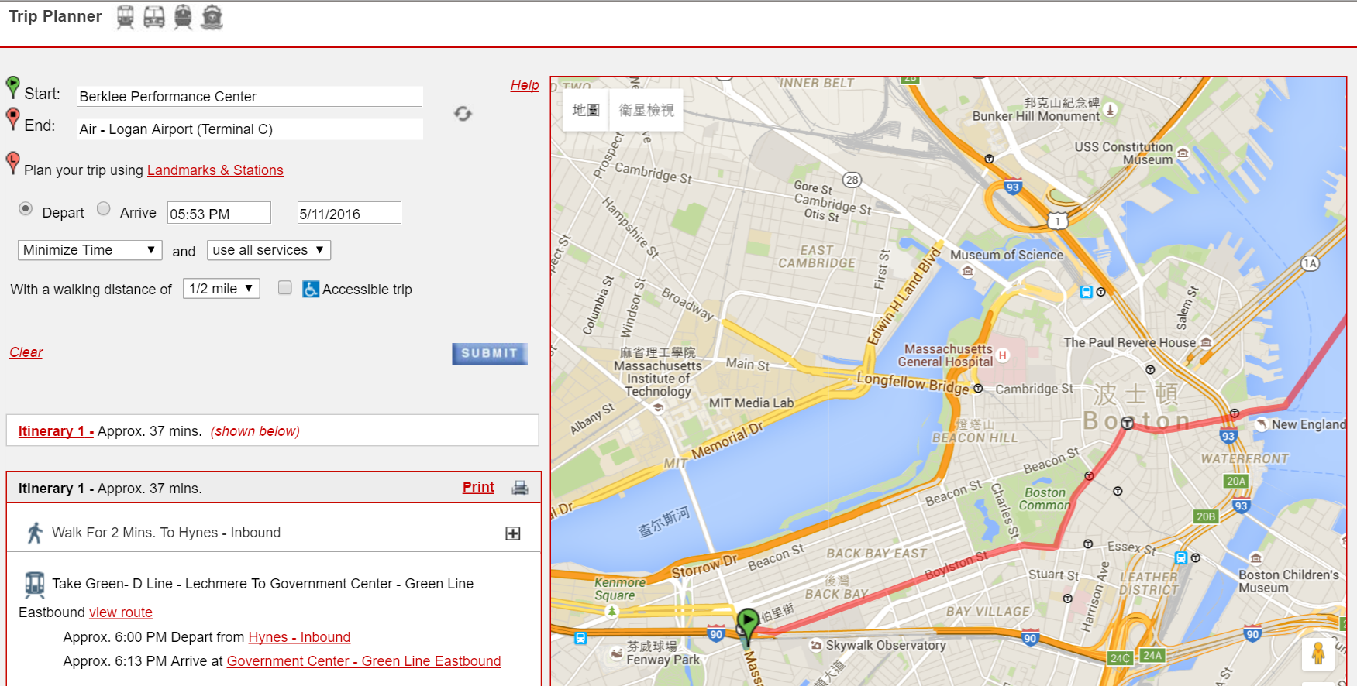
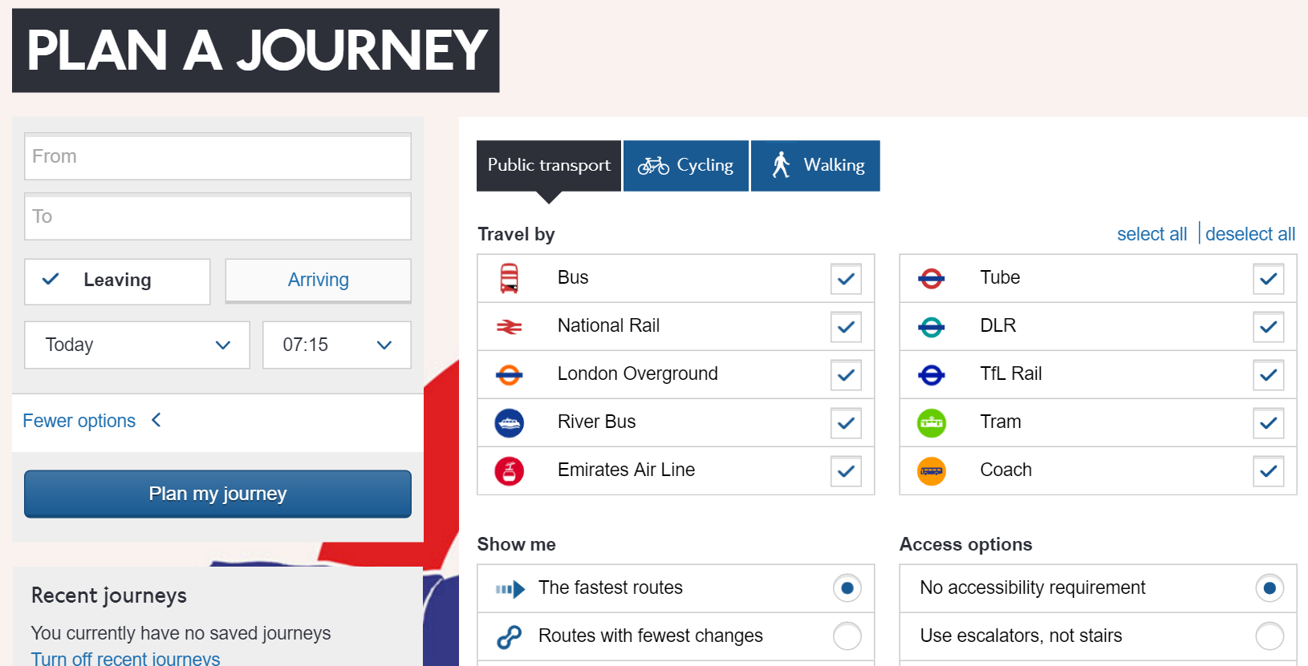
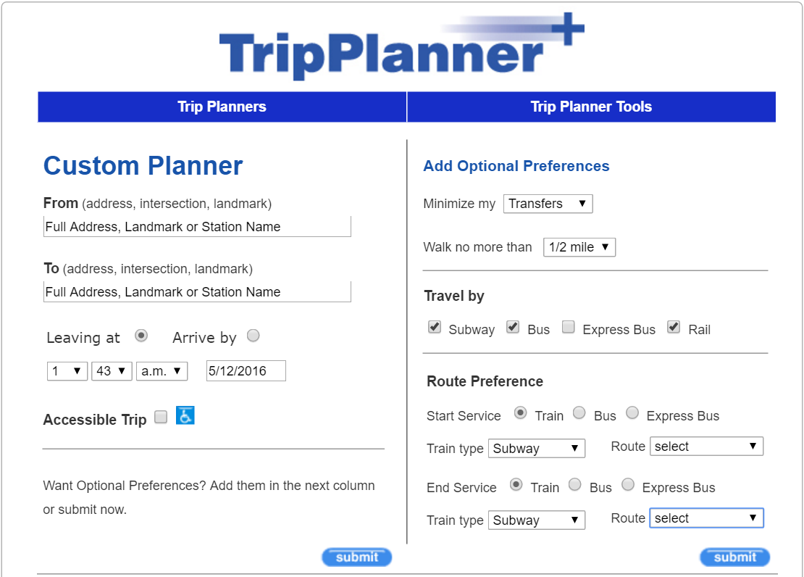
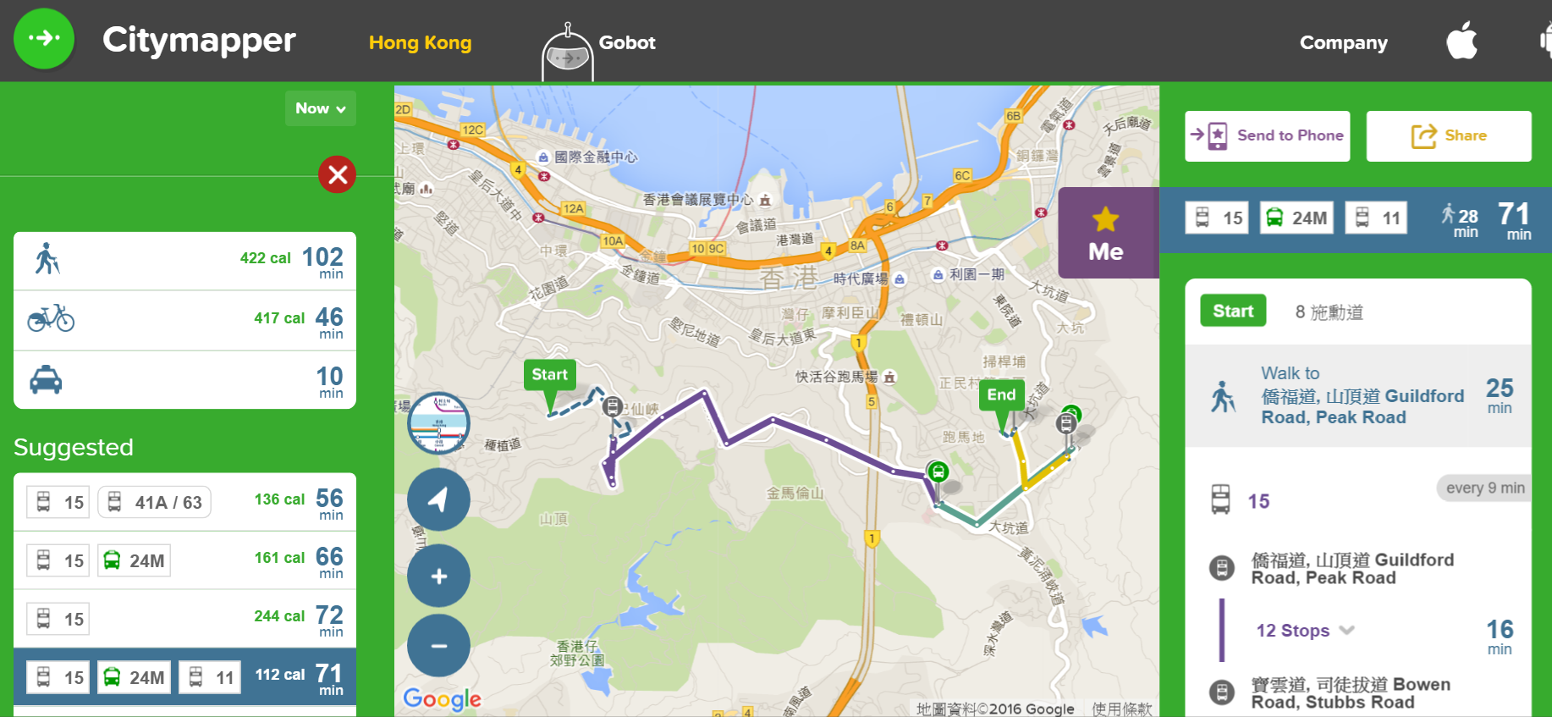
國外應用案例
Massachusetts Bay
Transportation Authority
Transport for London
CITY MAPPER
MAT NYCT

Slide 6
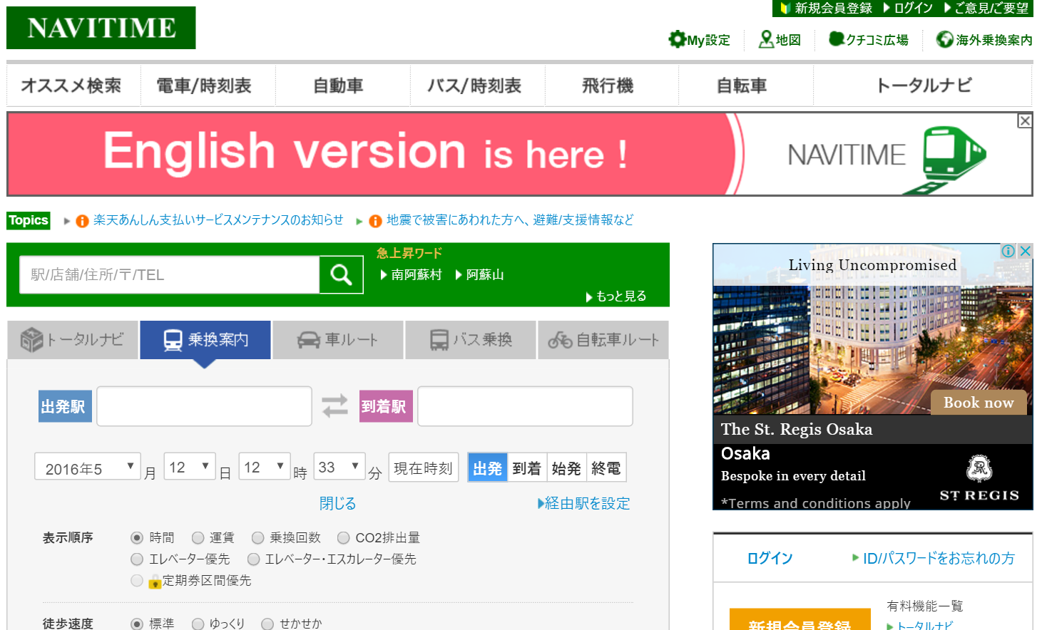
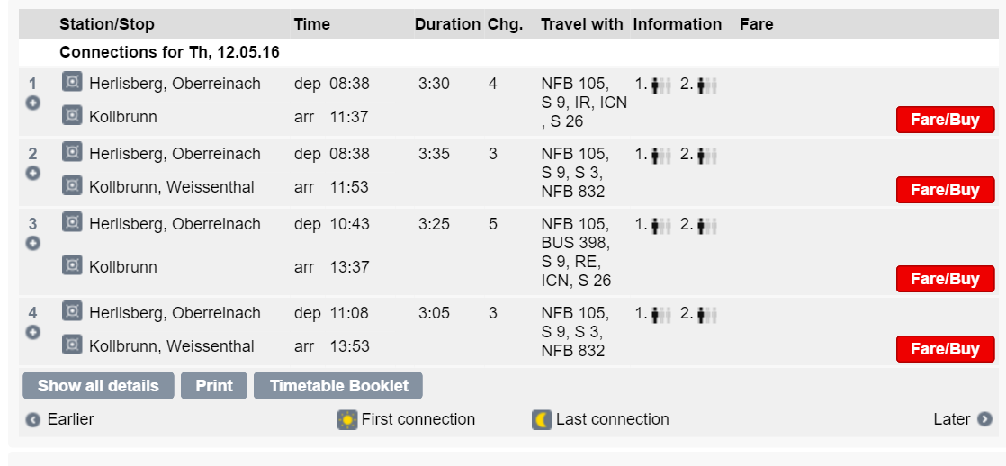



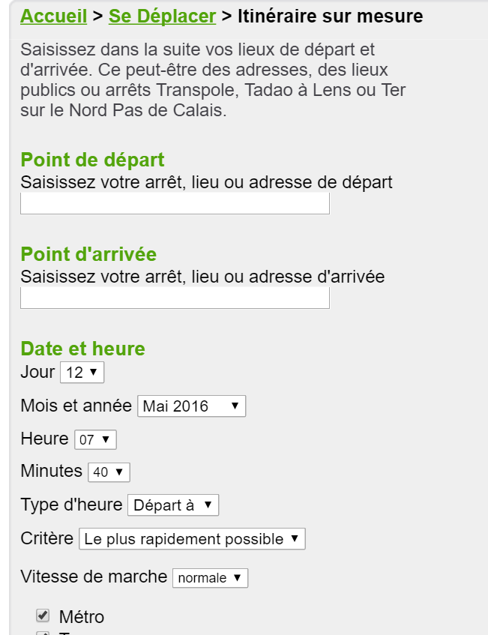
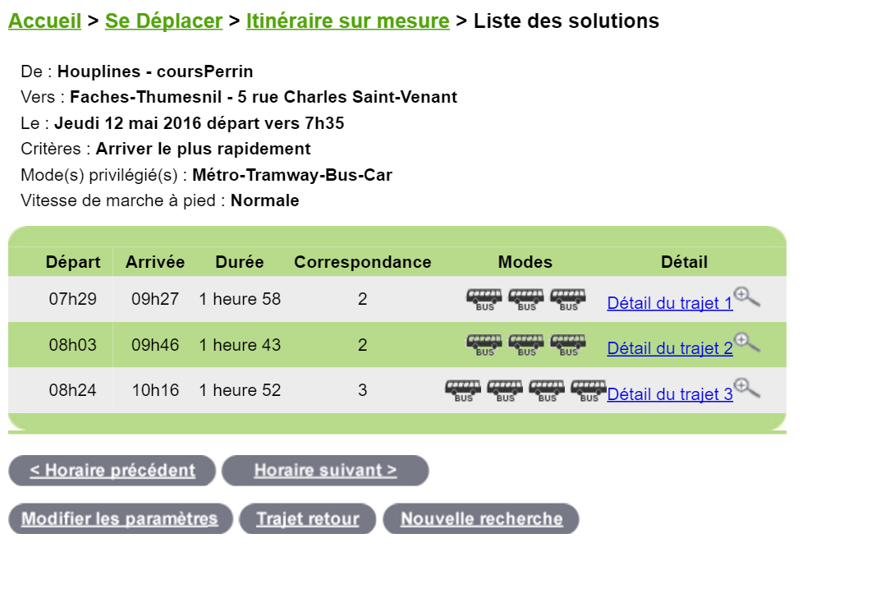
國外應用案例
navitime
SBB
NAViTiA

Slide 7
國外案例檢視

Slide 8
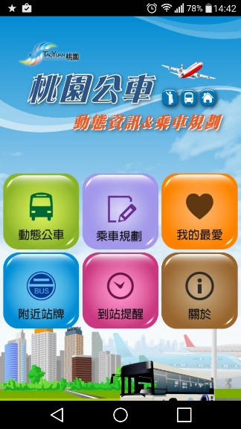
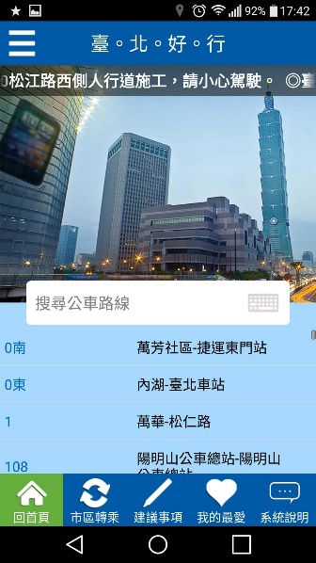
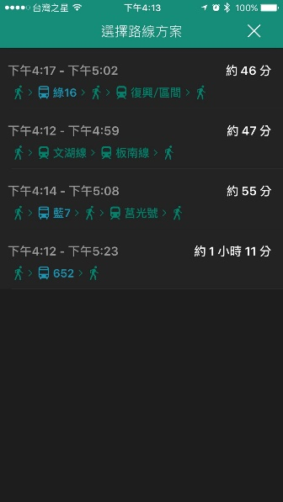
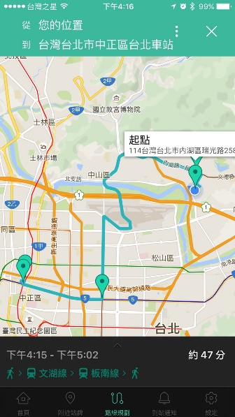

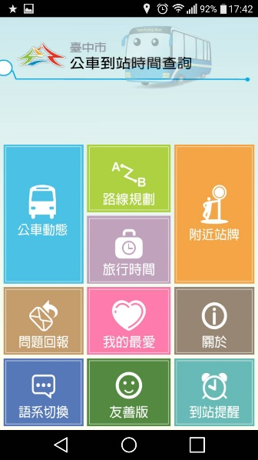
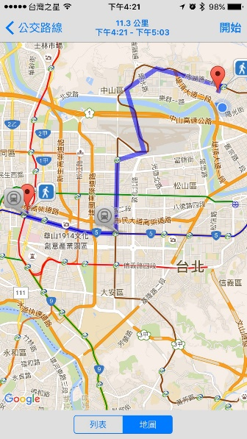
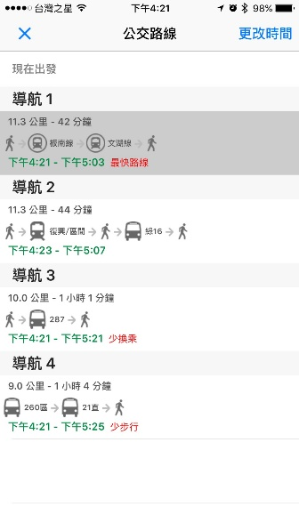

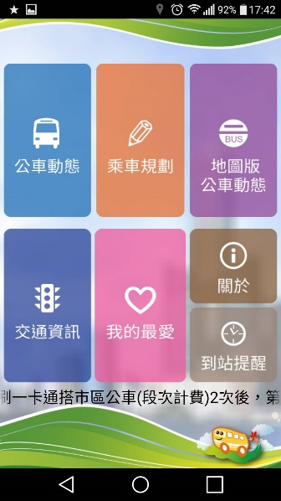
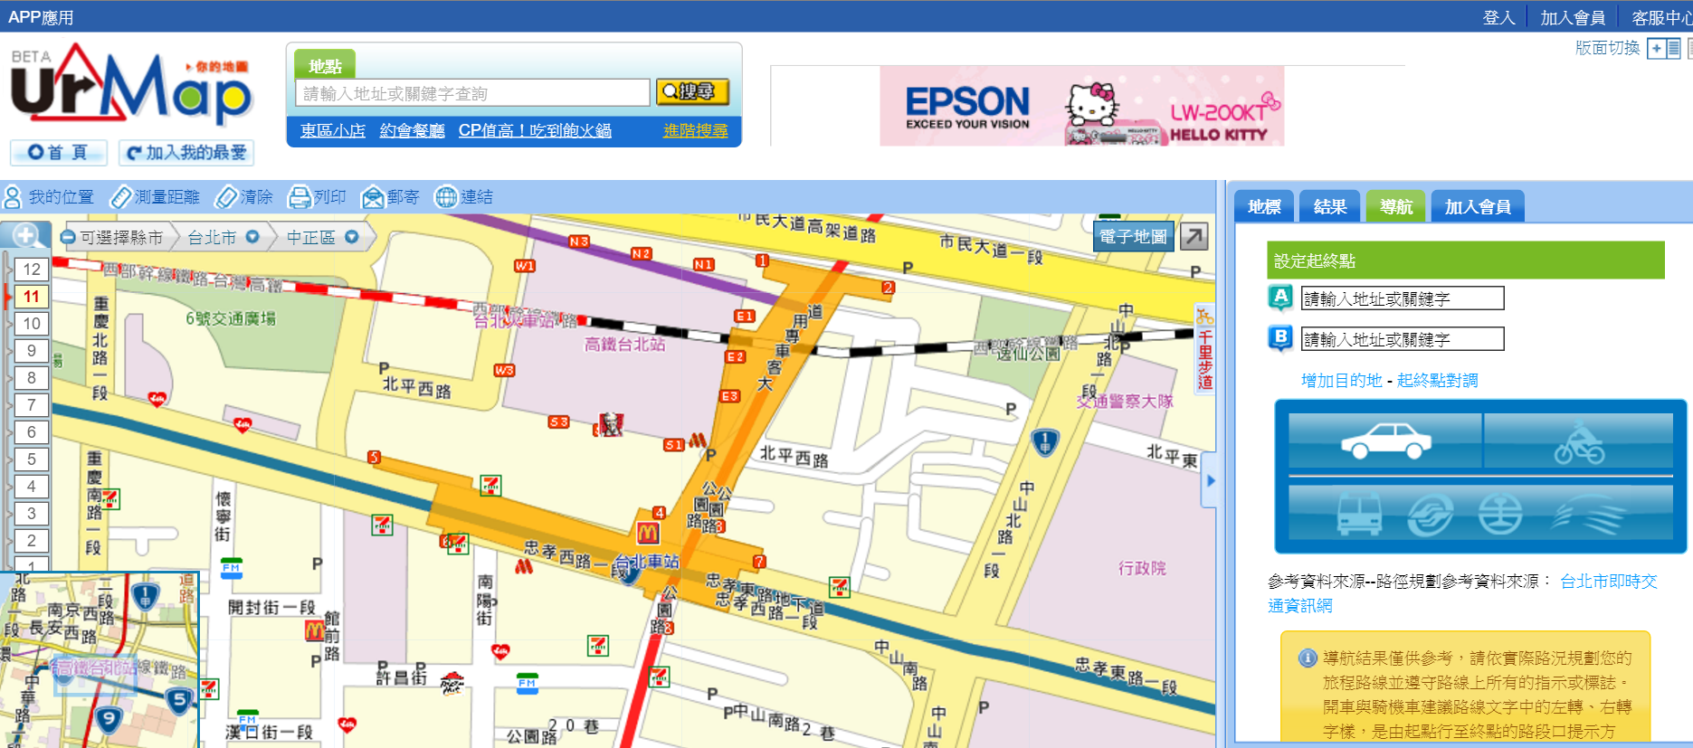
國內應用案例
BUS+
公車導航
公務部門
民間單位
五大縣市政府
UrMap

Slide 9






國內案例檢視—政府部門

Slide 10







最常見的規劃邏輯 VS 資料狀況
現有旅運規劃邏輯方式
啟動演算法
設定演算法參數
搜尋起訖點區域
搜尋直達旅次方案
搜尋轉乘旅次方案
比較並進行方案排序
輸出方案
現有資料來源
【隱藏性問題】
班表、路線、票價資料量龐大
【導致結果】
撈取資料庫時間過長(2-3小時)
資料處理時間長

Slide 11
不同邏輯下的旅運規劃
運算思考方向
點(站位)對點(站位)、線(路線)對線(路線)
通常會考量以下因素：
權重運算、空間、旅行時間、轉乘次數、距離、步行速度、運具選擇、票價…等等
納入的資料包含？
班表、票價、座標、地址/地標資料庫
其他應用端：熱量資訊

Slide 12

怎麼改善？
設置轉乘區
考量最大旅行距離
分層搜尋
考量旅次方向性
資料庫重新規劃
分割資料表
減少資料庫邏輯運算
提高搜尋命中率
限定運具
客運轉乘、旅行時間不易掌握
利用軌道運輸、航空及船運資料為主要城際運具，並提供轉乘方案
利用歷史資料直接輸出結果
進行分群分析，建立合理方案資料
採用方案審核機制，直接撈取方案
減少演算法求解時間

Slide 13
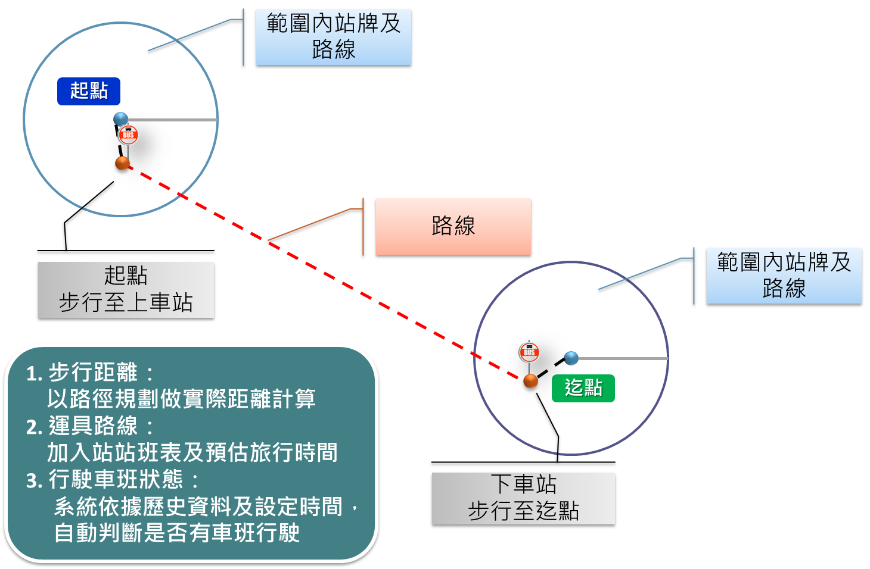
公車/火車/捷運直達

Slide 14
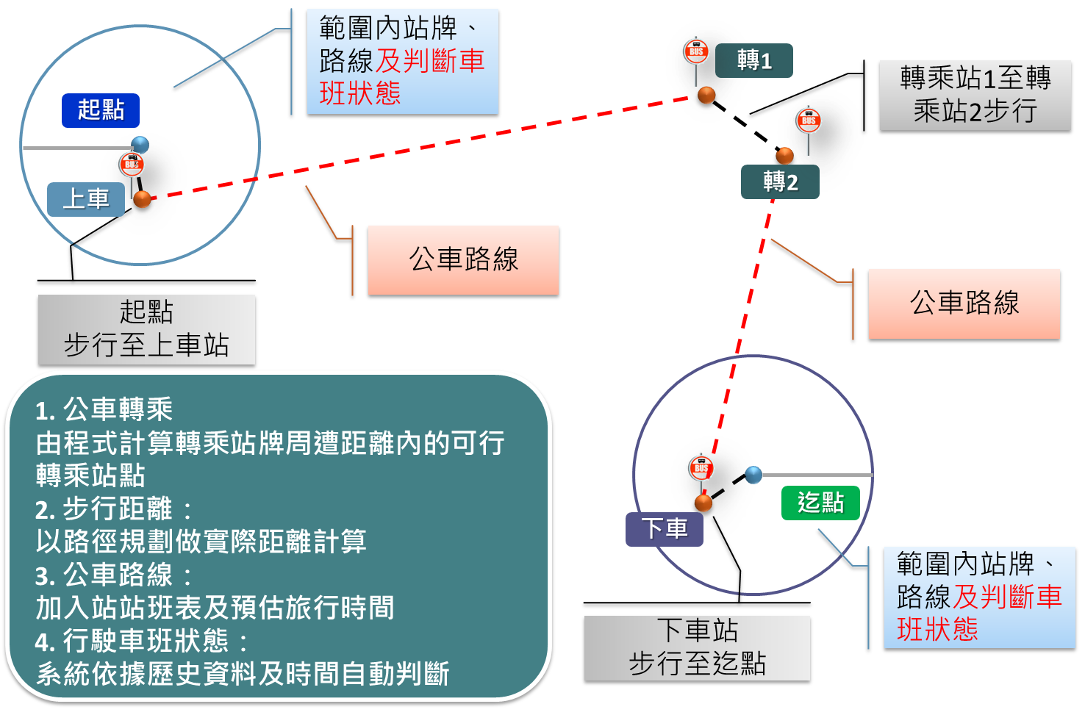
公車轉公車

Slide 15
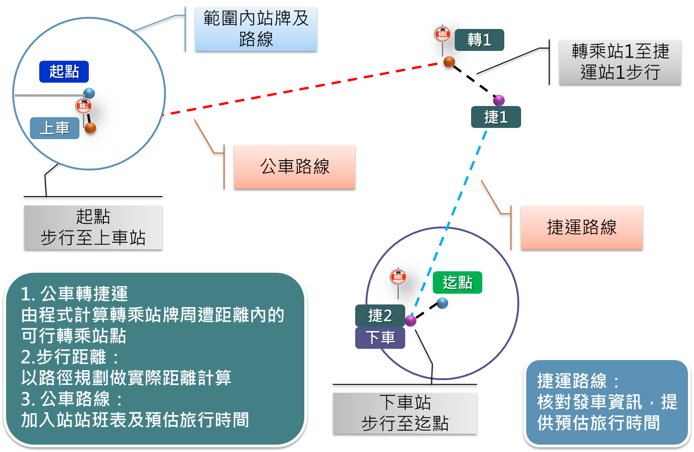
公車轉捷運

Slide 16
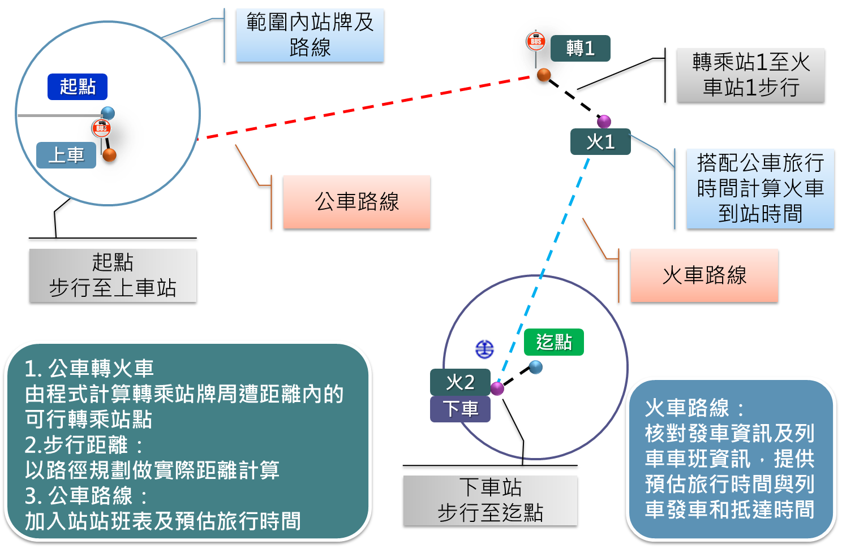
公車轉火車

Slide 17
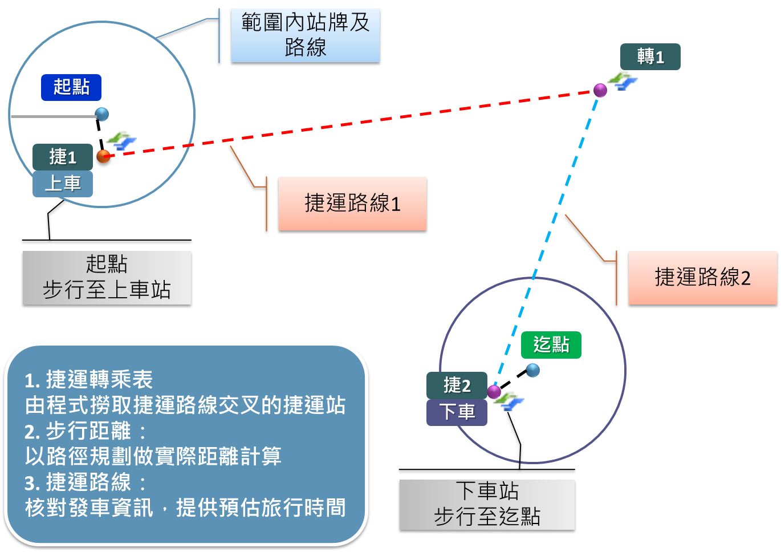
捷運轉捷運

Slide 18
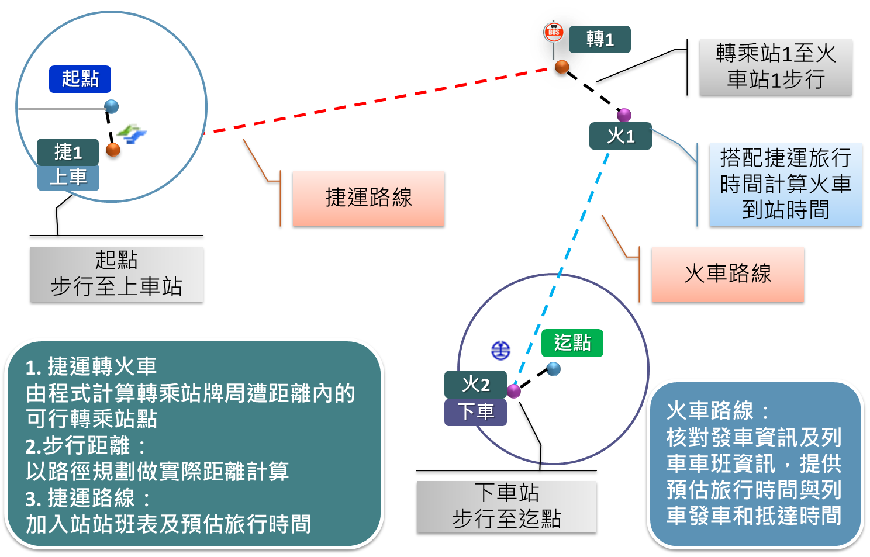
捷運轉火車

Slide 19

資料正確性？
預估準確性？
運算速度？

Slide 20
簡報結束 敬請指教

